Slide 1
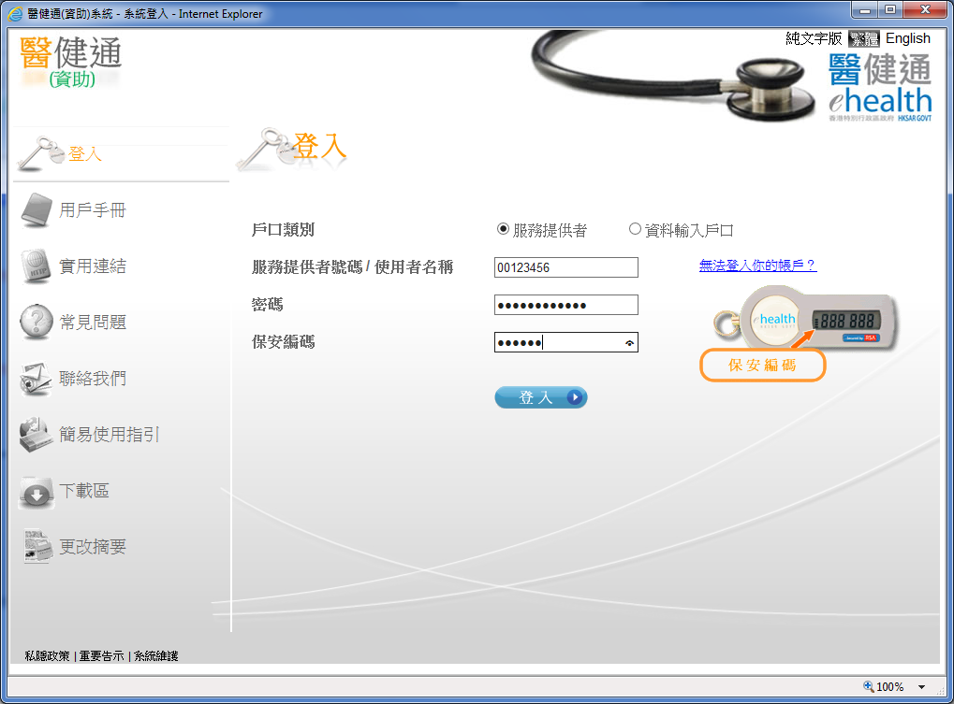
申報交易管理

Slide 2
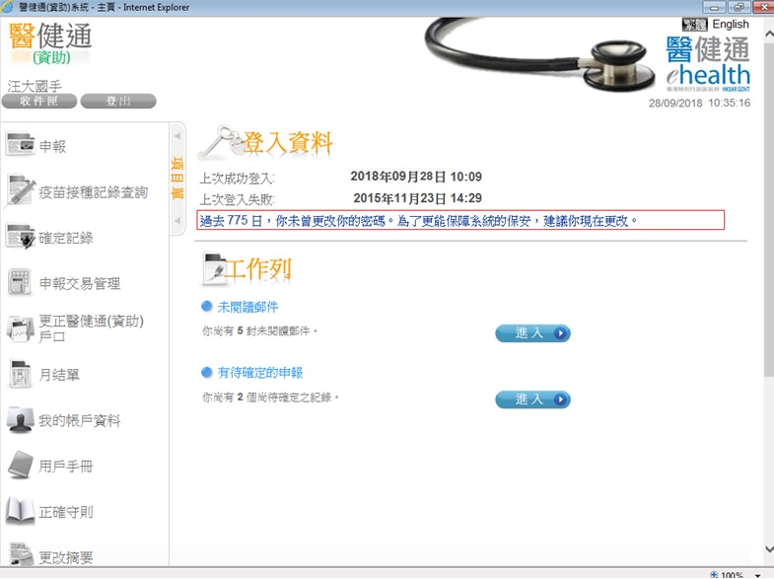
申報交易管理

Slide 3
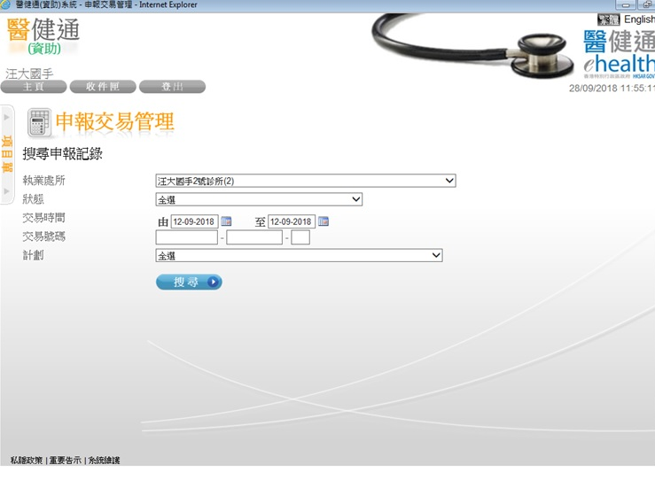
申報交易管理
你可按不同的條件搜尋申報記錄。

Slide 4
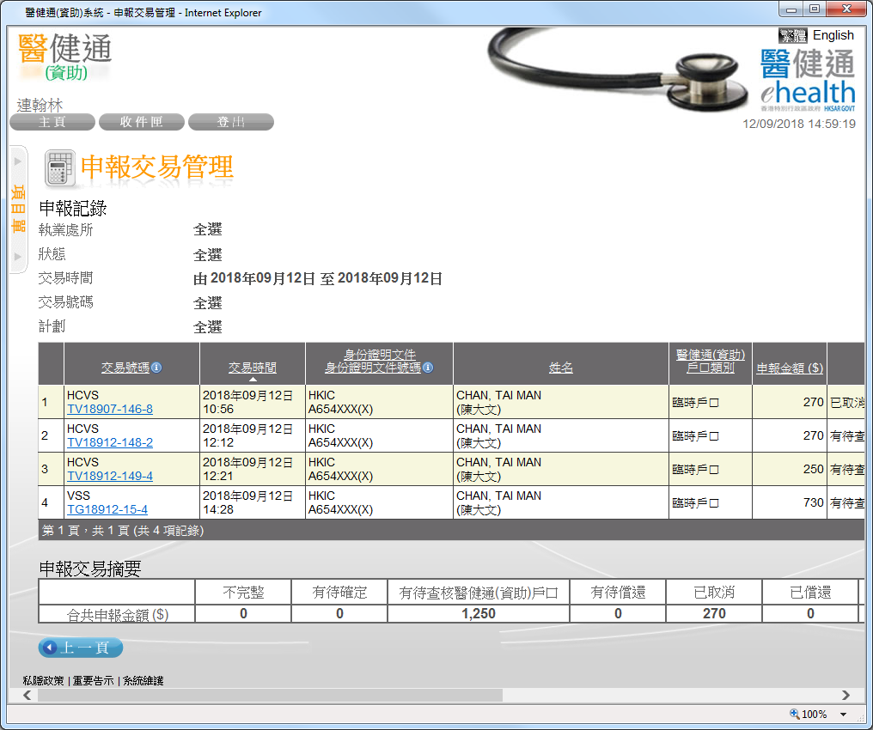
申報交易管理
你可按交易號碼以檢視、取消或更改申報。
你可按標題列將資料排序。

Slide 5
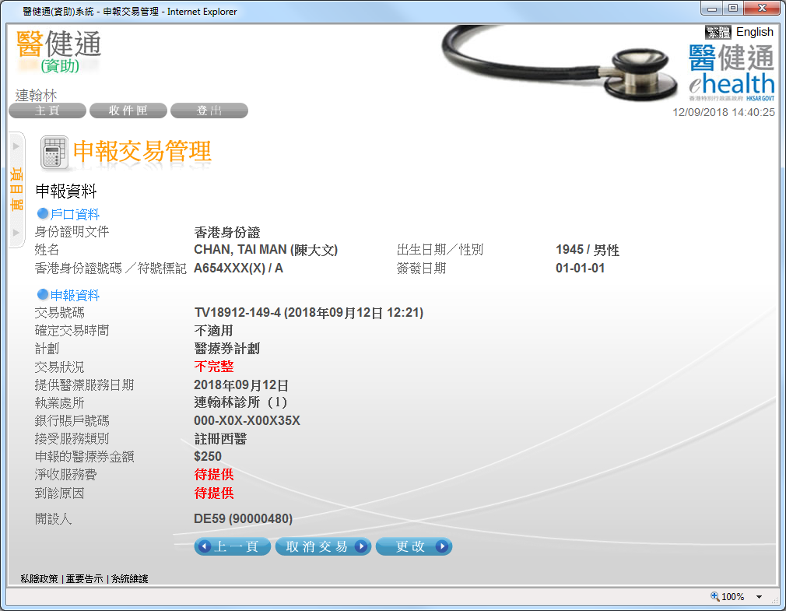
申報交易管理
顯示申報交易的詳細資料。
你可按「取消交易」將申報交易取消。

Slide 6
輸入欠缺的申報資料
(醫療券)

Slide 7
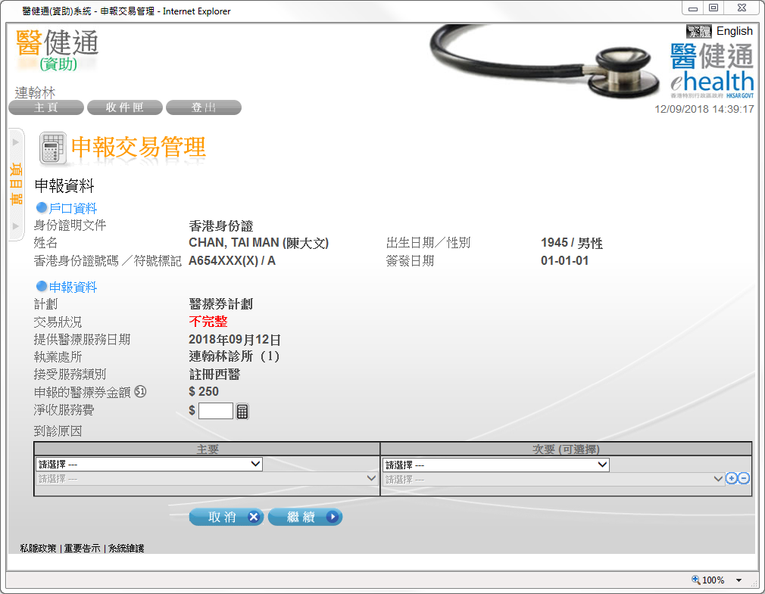
輸入欠缺的申報資料
你須輸入「淨收服務費」及「到診原因」以完成申報。

Slide 8
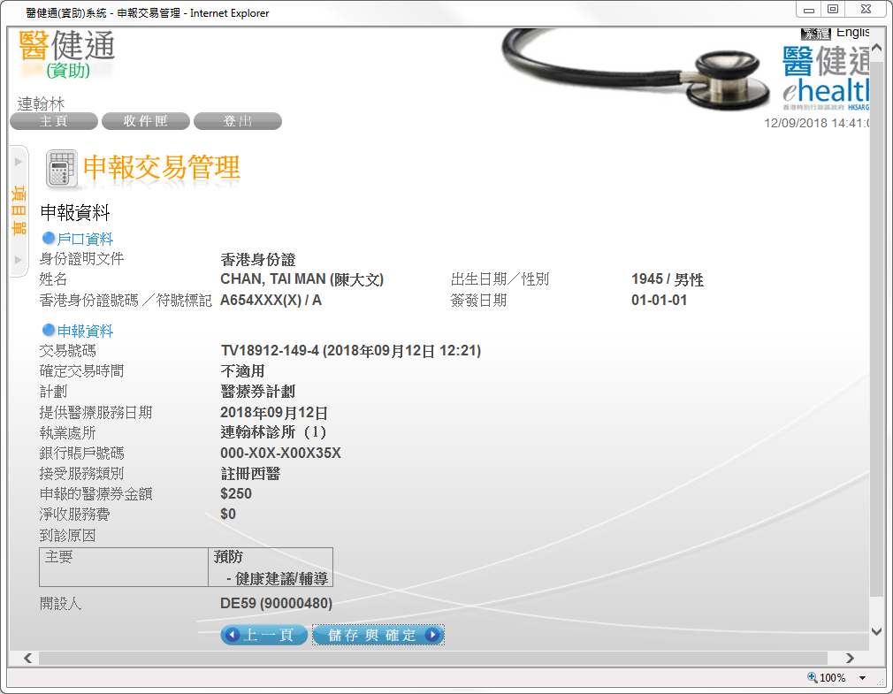
輸入欠缺的申報資料
按「儲存與確定」來完成申報。

Slide 9
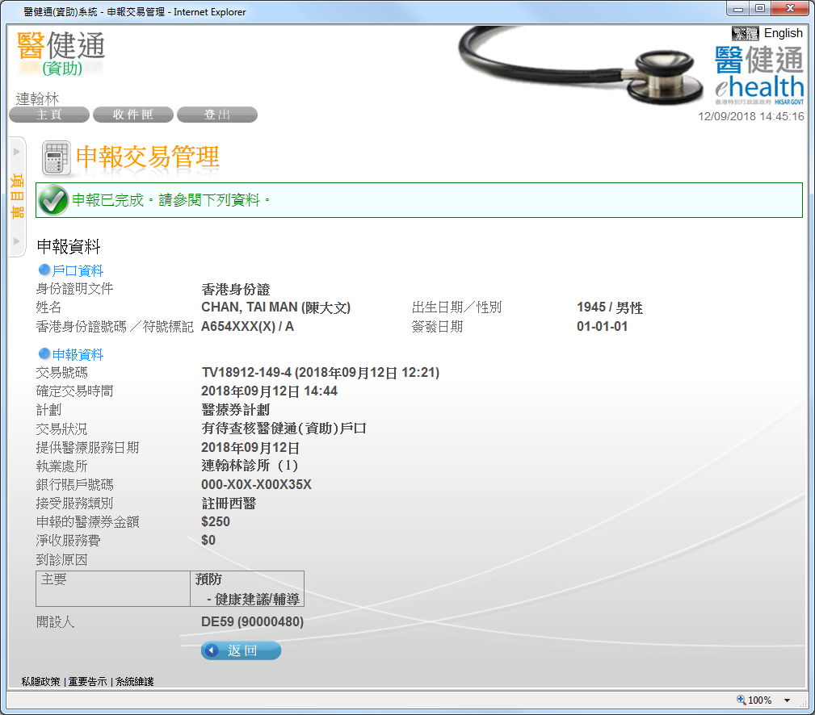
輸入欠缺的申報資料
返回「申報交易管理」主頁。

Slide 10
~ 謝謝觀看！~

